Slide 1




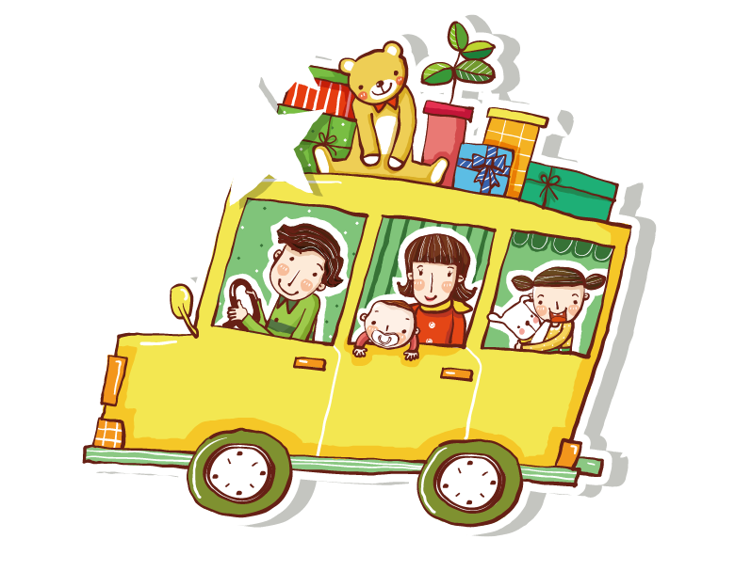
TIẾT: 7
THỰC HÀNH TIẾNG VIỆT
GIÁO VIÊN: …….

Slide 2


KHỞI ĐỘNG

Slide 3
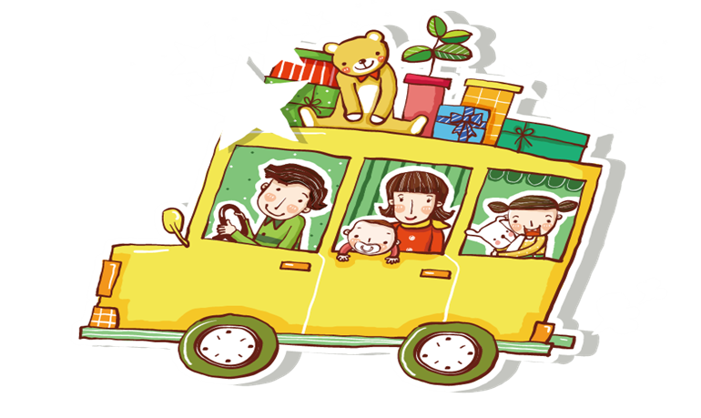
Xem video Bác Hồ đọc “Tuyên ngôn độc lập” và xác định những cụm từ lặp lại trong video?

Slide 4



Slide 5
Các từ lặp lại: Một dân tộc đã gan góc; tự do, độc lập
-> Điệp ngữ

Slide 6

Một dân tộc đã gan góc chống ách nô lệ của Pháp hơn tám mươi năm nay, một dân tộc đã gan góc đứng về phe đồng minh chống phát xít mấy năm nay, dân tộc đó phải được tự do! Dân tộc đó phải được độc lập!
(Hồ Chí Minh)
BPTT điệp ngữ dùng để liệt kê, nhấn mạnh, gây ấn tượng với người đọc, người nghe.

Slide 7
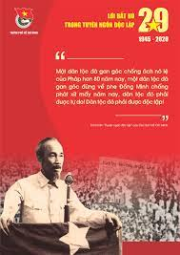
- Một dân tộc đã gan góc:
nhằm nhấn mạnh để làm nổi bật bản chất kiên cường, gan dạ, dũng cảm của dân tộc Việt Nam trong công cuộc đấu tranh chống phát xít, dành độc lập tự do.

Slide 8

- Dân tộc đó phải được:
có tác dụng nhấn mạnh tinh thần đấu tranh của dân tộc và sự xứng đáng được hưởng quyền tự do độc lập của dân tộc Việt Nam.

Slide 9
- Biện pháp điệp ngữ:
+ Văn bản cân đối, nhịp nhàng.
+ Nội dung diễn đạt trở nên ấn tượng, hùng hồn, giàu sắc thái ý nghĩa có sức thuyết phục cao.

Slide 10
CỦNG CỐ KIẾN THỨC

Slide 11
I. Củng cố:

Slide 12
1.Tìm hiểu về nghĩa của từ
Chẳng hạn, nhờ biết được gia là “nhà”, tài là “của cải”, có thể suy đoán được gia tài là “của cải riêng của một người hay một gia đình”.
Dựa vào nghĩa của những yếu tố tạo nên từ ngữ đó để suy đoán nghĩa của nó.
Vận dụng cách trên để suy đoán nghĩa của các từ ngữ sau: gia tiên, gia truyền, gia cảnh, gia sản, gia súc.
Em hãy nêu hiểu biết của mình về cách xác định nghĩa của từ
1.Tìm hiểu về nghĩa của từ
Dựa vào những từ ngữ xung quanh để suy đoán nghĩa của nó.

Slide 13

Chẳng hạn, khi đọc câu “Cô chị rất khéo léo, còn cô em thì rất hậu đậu.”, có thể có người không biết hậu đậu nghĩa là gì, nhưng khéo léo thì nhiều người biết. Nhờ biết nghĩa của khéo léo và sự xuất hiện trong câu có ý đối lập hậu đậu với khéo léo có thể suy đoán được hậu đậu là “không khéo léo”, nghĩa là vụng về.

Slide 14
2. Phép tu từ điệp ngữ:
Nhắc lại phép điệp ngữ? Công dụng của phép điệp ngữ?
Lặp đi lặp lại từ ngữ
Nhấn mạnh ý được nói tới trong câu
Điệp ngữ
Tác dụng
gây ấn tượng sâu sắc
làm câu thơ thêm mạnh mẽ và có nhịp điệu.

Slide 15
II. Luyện tập

Slide 16
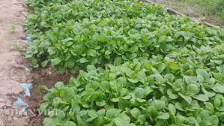
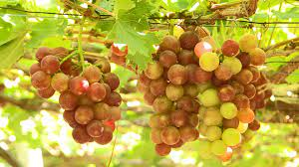
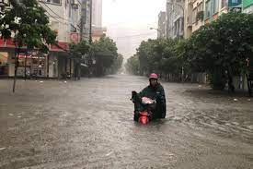

1. Bài 1:
- (xanh) mơn mởn: xanh non, tươi.
- Lúc lỉu: nhiều quả trên khắp các cành.
- Ròng rã: kéo dài, liên tục.
- Vợi hẳn: giảm đi đáng kể.

Slide 17
2. Bài 2
Sự kiện | Vợ chồng người em |  | Vợ chồng người anh
 | ĐT, CĐT | Đặc điểm | ĐT, CĐT | Đặc điểm
Chuẩn bị theo ra đảo | Nghe lời chim, may một túi | Chuẩn bị theo ra đảo | Cuống quýt bàn cãi may túi, định may nhiều cái túi | Cuống quýt bàn cãi may túi, định may nhiều cái túi
Lên lưng chim để ra đảo | Trèo, trèo lên lưng | Lên lưng chim để ra đảo | Tót, tót ngay lên lưng | Tót, tót ngay lên lưng

Slide 18
2. Bài 2
Sự kiện | Vợ chồng người em |  | Vợ chồng người anh
 | ĐT, CĐT | Đặc điểm | ĐT, CĐT | Đặc điểm
Lấy vàng bạc trên đảo | Không dám vào, chỉ dám nhặt ít | Lấy vàng bạc trên đảo | Hoa mắt vì của quý, mê mẩn tâm thần quên đói, quên không nhặt thêm, cố nhặt vàng và kim cương | Hoa mắt vì của quý, mê mẩn tâm thần quên đói, quên không nhặt thêm, cố nhặt vàng và kim cương

Slide 19
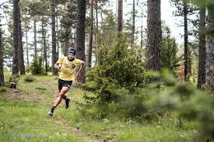
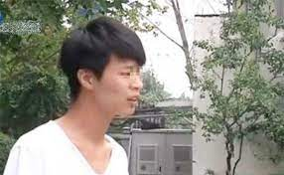
b.
di chuyển đến nơi khác bằng động tác rất nhanh, gọn và đột ngột
- Tót:
vội vã, tinh thần không còn tỉnh táo hoặc quá say mê đến mất bình tĩnh
- Cuống quýt:

Slide 20
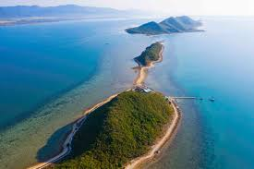

b.
- Mê mẩn tâm thần:
tâm trí, tinh thần không còn tỉnh táo hoặc quá say mê đến mất bình tĩnh
- Nghe lời chim:
lắng nghe và làm theo lời chỉ dẫn của chim

Slide 21

3. Bài 3
a. Điệp ngữ: ăn mãi... ăn mãi
-> Tác dụng: nhấn mạnh ăn rất lâu và rất nhiều, như thể không bao giờ dừng.
b. Điệp ngữ: bay mãi... bay mãi, hết.... đến, hết... đến
-> Tác dụng:
+ nghĩa là bay rất lâu và xa.
+ Điệp ngữ hết...đến là các khoảng không gian cứ nối tiếp nhau, tưởng chừng như vô tận, không có kết thúc.

Slide 22
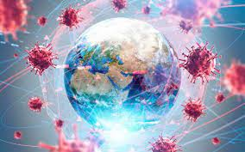
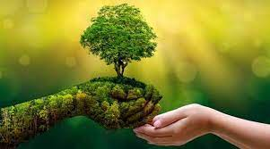
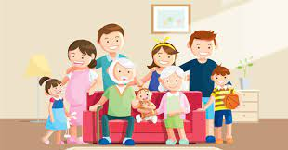
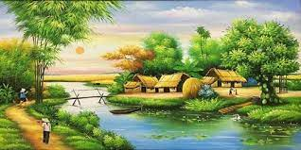
Chủ đề:
4. Bài 4
dịch bệch Covid
thiên nhiên
gia đình
quê hương...

Slide 23
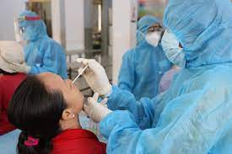
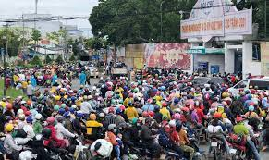

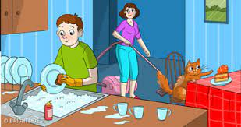
4. Bài 4
+ Dịch bệnh Covid 19 kéo dài mãi, dài mãi khiến bao người lâm vào cảnh kiệt quệ.
+ Khi trời vẫn còn tờ mờ, ánh sáng vẫn còn nhập nhoạng, mẹ em đã dậy để dọn dẹp nhà cửa.

Slide 24
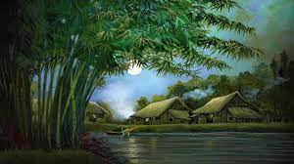
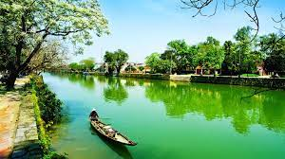
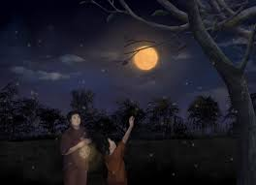
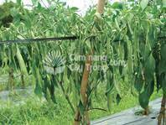
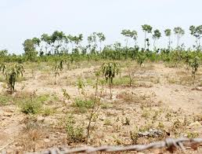
4. Bài 4
+ Em yêu dòng sông xanh biếc, em yêu đêm trăng đẹp, em yêu quê hương mình biết bao.
+ Trời oi bức tới nỗi hàng cây bên đường ỉu xìu, mấy con gà ngoài vườn ỉu xìu, chú chó bên hiên ỉu xìu, tất cả mọi người cũng ỉu xìu.

Slide 25



AI NHANH HƠN
Notes:
12

Slide 26
Câu 1: Đâu là cách giải thích nghĩa của từ ngữ
A. Dựa vào hiểu biết của bản thân.
B. Không có cơ sở lí giải.
C. Tra từ điển.
D. Tất cả đều sai.
Notes:
12

Slide 27
Câu 2: Vợi hẳn nghĩa là gì?
A. Giảm đi đáng kể.
B. Buồn phiền.
C. Lo lắng.
D. Nghĩ ngợi.
Notes:
12

Slide 28
Câu 3: Tác dụng của điệp ngữ là
A. Tăng sức gợi hình.
B. Nhấn mạnh ý diễn đạt.
C. Miêu tả chi tiết.
D. Lời kể sinh động.
Notes:
12

Slide 29
Câu 4: Chỉ ra điệp ngữ trong câu sau:
“Mai về miền Nam thương trào nước mắt
Muốn làm con chim, hót quanh lăng Bác
Muốn làm đóa hoa, tỏa hương đâu đây
Muốn làm cây tre, trung hiếu chốn này”.
(Viếng lăng Bác – Viễn Phương)
A. Mai về.
B. Trung hiếu.
C. Muốn làm.
D. Nước mắt.
Notes:
12

Slide 30
Câu 5: Chỉ ra điệp ngữ trong câu sau:
Cùng trông lại mà cùng chẳng thấy
Thấy xanh xanh những mấy ngàn dâu.
A. Xanh xanh.
B. Ngàn dâu.
C. Thấy
D. Cùng.
Notes:
12

Slide 31
Câu 6: Khi dung điệp ngữ cần tránh nhầm lẫn với
A. Lỗi lặp từ.
B. Dấu câu.
C. Nghĩa của từ.
D. Liệt kê.
Notes:
12

Slide 32
Câu 7: Điệp ngữ là tên gọi của một
A. Từ loại.
B. Cụm từ.
C. Biện pháp tu từ
D. Tất cả đều sai.
Notes:
12

Slide 33
Câu 8: Nhận định nào không đúng về cách giải thích nghĩa từ ngữ?
A. Từ điển.
B. Các yếu tố cấu tạo nên từ.
C. Ngữ cảnh.
D. Năng lực người học.
Notes:
12

Slide 34
VẬN DỤNG

Slide 35
Viết đoạn văn (5-7 câu), trong đó có sử dụng phép tu từ điệp ngữ.
* Về hình thức:
Đảm bảo số câu, đảm bảo về quy tắc chính tả.
Đảm bảo hình thức đoạn văn.
Có sử dụng phép điệp ngữ.
* Về nội dung: chủ đề tự chọn.
- Giới về chủ đề.
- Miêu tả những nét nổi bật của chủ đề.
- Khái quát tình cảm với chủ đề.

Slide 36
Quê hương – hai tiếng yêu thương mà ai đi xa cũng đều mong nhớ hướng về. Quê hương là nơi chôn rau cắt rốn, đã nuôi dưỡng em những ngày thơ bé. Quê hương - nơi em có một gia đình hạnh phúc luôn đầy ắp tiếng cười. Nơi ấy có tiếng nói hiền từ, nụ cười ấm áp của bà luôn chờ em mỗi buổi chiều tan học. Quê hương còn là nơi em có những người bạn thân thiết, gắn bó. Mỗi buổi chiều muộn trên triền đê, lũ trẻ con chúng em thường nô đùa và thả diều bên dòng sông nước trong lành ngọt mát. Dù sau này trưởng thành, bước chân em đi tới mọi miền đất nước, trong tim em vẫn mãi vang vọng hai tiếng thiêng liêng: Quê hương!

Slide 37
HƯỚNG DẪN TỰ HỌC
* Bài cũ:
Xem lại nội dung bài học.
Sưu tầm câu thơ, bài thơ, câu văn có sử dụng phép điệp ngữ.
* Bài mới:
Soạn bài: Vua chích chòe.

Slide 38
CHÚC CÁC EM HỌC TỐT!

